Slide 1
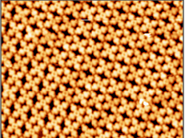

Projet 4: Anticipez les besoins en consommation de bâtiments
OpenClassrooms
Parcours Data Scientist
Soutenance
Présentée par
ELENA NARDI
Chiampo, 30/12/22

Slide 2
Outline
La mission
2. Préparation et analyse des données
Le jeu des données et le pré-traitement
Feature engineering
Analyse exploratoire des données
Modélisations
Approche méthodologique
Modélisations des émissions CO₂
Modélisation des consommations énergétiques
4. Analyse de l’ENERGY STAR Score
5. Conclusions

Slide 3
1. La mission

Slide 4
La mission
Le contexte:
Mon équipe travaille pour la ville de Seattle. Pour atteindre l’objectif de ville neutre en émissions de carbone en 2050, mon équipe s’intéresse de près à la consommation et aux émissions des bâtiments non destinés à l’habitation
Les problématiques
Les relevés des émission et consommations sont coûteux à obtenir
L’ENERGY STAR Score* est fastidieux à calculer
La mission:
Réaliser une analyse exploratoire des données
Tester différents modèles de prédiction afin de prédire les émissions de CO2 et la consommation totale d’énergie de bâtiments pour lesquels les relevés n’ont pas encore été mesurées
Analyser l' intérêt de l'ENERGY STAR Score pour les prédictions
*The ENERGY STAR score provides a comprehensive snapshot of your building’s energy performance, taking into account the building’s physical assets, operations, and occupant behavior. It is expressed on an easy-to-understand 1 to 100 scale, where the higher the score, the better the energy performance of the building.

Slide 5
2. Préparation et analyse des données

Slide 6
Les données source, les variables d'intérêt et les pré-traitements
Le jeu de données
3376 lignes (bâtiments) et 46 variables
Pas de doublons
Taux de remplissage: 87%
Analyses préliminaires et
pré-traitement des données
Statistiques de base
Analyse des valeurs aberrante et suppression ou remplacement de ces valeurs
Création jeu des données des bâtiments avec et sans ENERGY STAR Score
Première sélection des données et variables:
Suppression des bâtiments résidentiels
13 variables + 2 cibles sélectionnées
Variables sélectionnées
PrimaryPropertyType
ZipCode
Neighborhood
YearBuilt
NumberofBuildings
NumberofFloors
PropertyGFAParking
PropertyGFABuildings(s)
LargestPropertyUseTypeGFA
ENERGYSTARScore
Electricity(kBtu)
SteamUse(kBtu)
NaturalGas(kBtu)
Jeu des données | Nombre d’ observations
Complet | 1656
Avec ENERGY STAR Score | 566
Sans ENERGY STAR Score | 1090
2 variables cible:
SiteEUIWN(kBtu/sf): Consommations normalisées par unité de surface
GHGEmissionIntensity: Intensité d’émission par unité de surface
Train/test split (0.2 test size)
Imputation des valeurs manquantes
ZIP code (16 valeurs manquantes): Simple Imputer avec most frequent strategy
LargestPropertyUseTypeGFA (4 valeurs manquantes): (surface totale) * médiane ratio argestPropertyUseTypeGFA/surface totale
ENERGY STAR Score: KNN Imputer (pour le jeu des données complet)

Slide 7
Feature engineering
Création des variables
Variable | Description
Age | Age du bâtiment
Electricity_proportion | Pourcentage de consommation du à l'électricité
Steam_proportion | Pourcentage de consommation du à la vapeur
NaturalGas_proportion | Pourcentage de consommation du au gaz naturel
Parking_proportion | Pourcentage de la surface de parking par rapport à la surface totale
Building_proportion | Pourcentage de la surface occupée par les bâtiments par rapport à la surface totale
LargestUSEpct | Pourcentage de la surface destinée à l'usage principal
Side | Coté du bâtiment
Variables dérivées des données de consommation
Variables dérivées des variables liées à la surface
Création du jeu des données des variables avec leurs inverses

Slide 8
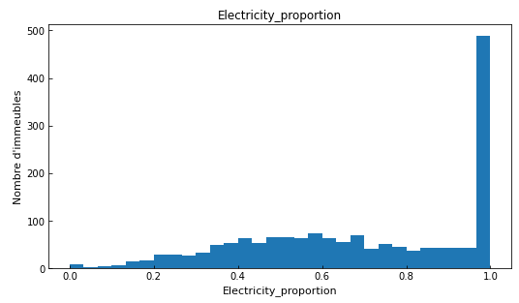
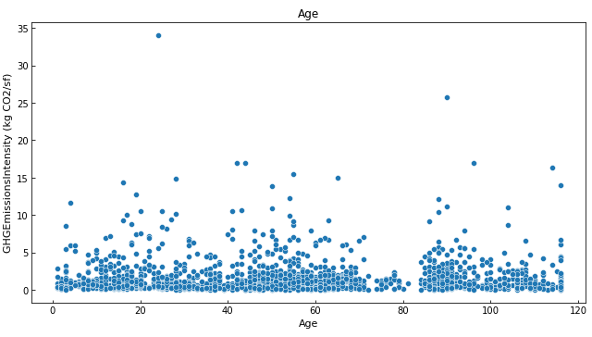
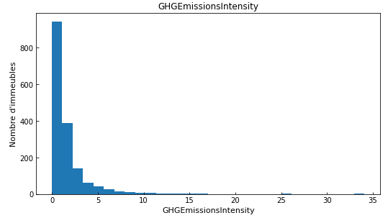
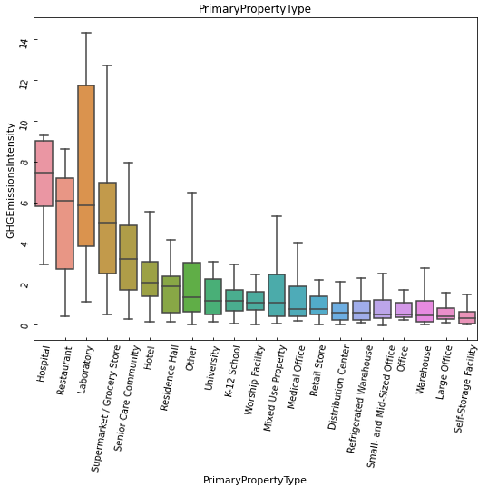
Analyse exploratoire des données
Analyse des distributions
Analyse des relations entre variables indépendantes et variables cible
Variables numériques:
pas de relation linéaire évidente avec les variables cibles
Variables catégorielles (usage et quartier): différences évidentes selon l’usage/quartier
Distributions pas gaussiennes
=> variables à transformer avant modélisations

Slide 9
3. Modélisations

Slide 10
Approche méthodologique
3. Plusieurs tests pour chaque type de régression:
1. Encodage des variables catégorielles
Target Encoding
(Entrainement sur train set complet et calcul des scores R2, MAE et RMSE sur le test set)
Modèle de base sans aucune transformation
Transformation log de la variable cible
Scaling des données (pour régressions linéaires et SVR)
Transformations des variables - log, racine, quantile, etc. – pour régressions linéaires
Effet de l’ajout des inverses des variables
Effet de l’ajout des variables polynomiales
Choix du meilleur modèle
2. Tests de plusieurs types de régressions
Dummy Model
Régression linéaire
Régression Lasso
Régression Ridge
Support Vector Regression (SVR)
RandomForest
XGBoost
4. Optimisation et analyse du meilleur modèle pour chaque type de régression
Optimisation des hyperparamètres GridSearchCV
Calcul du score et runtime
Plot résidus et prédictions vs données réelles
Importance des variables

Slide 11
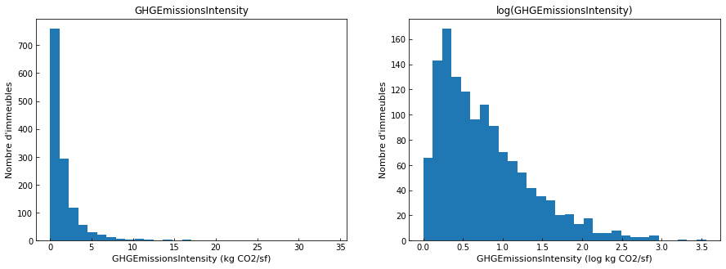
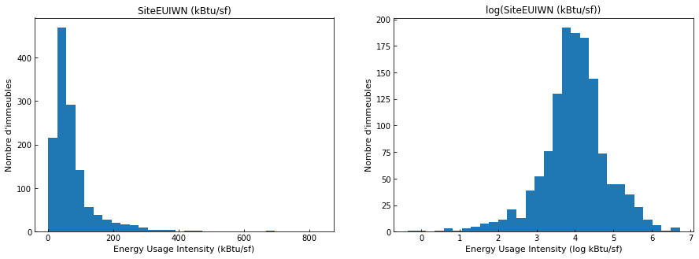
Effet de la transformation log des variables cible
Emissions
Consommations
Distribution plus similaires à une gaussienne, réduction de l’effet des valeurs aberrantes
=> meilleurs scores

Slide 12
Résultats des modélisations – émissions de CO₂ : récapitulatif
Transformations pour
les régressions linéaires
Récapitulatif des meilleurs modèles
(comparaison avec les cross-validation scores)
Variable | Transformation
PrimaryPropertyType | X
ZipCode | X
Neighborhood | X
NumberofBuildings | log
NumberofFloors | sqrt
ENERGYSTARScore | QuantileTransformer
Age | X
Electricity_proportion | QuantileTransformer
Steam_proportion | X
NaturalGas_proportion | log
Parking_proportion | log
Building_proportion | sqrt
Side | X
LargestUSEpct | X
Modèle | Polynomial(degree=2) | Inverses | Hyperparamètres | R2 | MAE | RMSE | Runtime moyen (s)
Baseline | X | X |  | -0.0046 | 1.4144 | 2.3862 | 0.002
Linear Regression | X | X |  | 0.6567 | 0.2321 | 0.3342 | 0.016
Lasso | ✔ (interaction_only = True) | X | alpha = 0.001 | 0.6704 | 0.2206 | 0.3273 | 0.103
Ridge | ✔ (interaction_only = True) | X | alpha = 10 | 0.6715 | 0.2204 | 0.3267 | 0.064
SVR | ✔ | X | C=100, epsilon=0.1 | 0.6508 | 0.2276 | 0.3370 | 0.186
Random Forest | X | X | max_features = 10 estimators = 200 | 0.6923 | 0.2120 | 0.3159 | 1. 593
XGBoost | X | X | max_depth = 5, n_estimators = 50 | 0.6811 | 0.2135 | 0.3218 | 0.138
Modèles d’arbres ont les meilleurs scores
XGBoost retenu comme meilleur modèle (runtime inferieur au runtime du Random Forest)

Slide 13
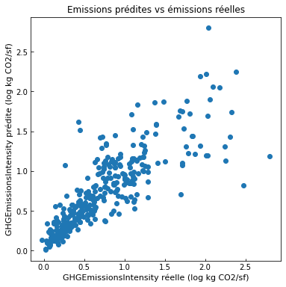
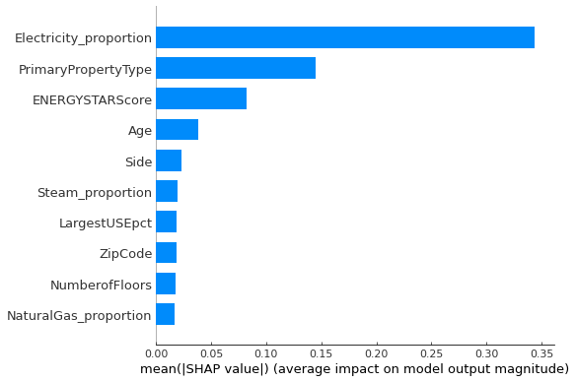
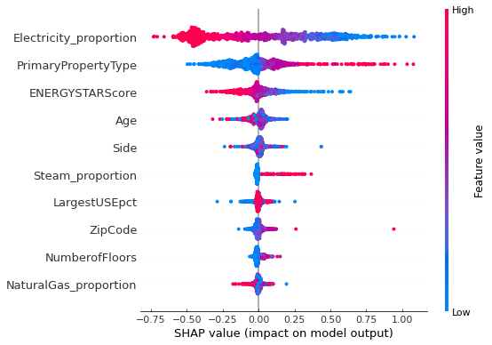
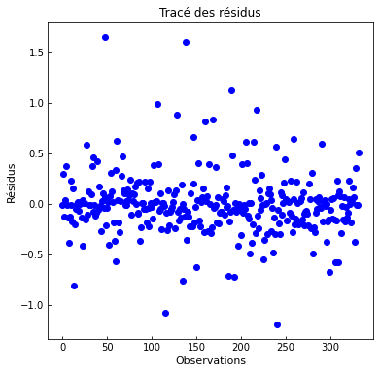
Emissions de CO₂ : analyse du meilleur modèle
Impact des variables sur les prédictions en utilisant les valeurs de Shap
Colinéarité entre
émissions prédites et réelles
Electricity_proportion: à Seattle, l’ électricité provient des centrales hydroélectriques, source à faible émissions => privilégier l’électricité par rapport aux autres sources pour réduire les émissions
Scores bons, explications logiques => je peux utiliser le modèle pour le prédictions
La représentation des résidus ne présente aucune structure particulière

Slide 14
Résultats des modélisations – consommation énergètiques: récapitulatif
Transformations pour
les régressions linéaires
Récapitulatif des meilleurs modèles
(comparaison avec les cross-validation scores)
Variable | Transformation
PrimaryPropertyType | PowerTransformer
ZipCode | QuantileTransformer
Neighborhood | QuantileTransformer
NumberofBuildings | sqrt
NumberofFloors | log
ENERGYSTARScore | QuantileTransformer
Age | log
Electricity_proportion | QuantileTransformer
Steam_proportion | X
NaturalGas_proportion | QuantileTransformer
Parking_proportion | X
Building_proportion | log
Side | QuantileTransformer
LargestUSEpct | PowerTransformer
Modele | Polynomial(degree=2) | Inverses | Hyperparamètres | R2 | MAE | RMSE | RUNTIME (s)
Baseline | X | X |  | -0.000 | 46.4482 | 75.9627 | 0.002
Linear Regression | ✔ | X |  | 0.5007 | 0.4183 | 0.5954 | 0.024
Lasso | ✔(interaction_only = True) | X | alpha = 0.01 | 0.5096 | 0.4125 | 0.5896 | 0.063
Ridge | ✔ | X | alpha = 10 | 0.5062 | 0.4215 | 0.5917 | 0.048
SVR | X | ✔ | C=10, epsilon=0.0001 | 0.5051 | 0.3921 | 0.5922 | 0.157
Random Forest | ✔ | X | max_features = 20, n_estimators = 500 | 0.5636 | 0.3745 | 0.5562 | 4.968
XGBoost | ✔(interaction_only = True), | X | max_depth = 5, n_estimators = 20 | 0.5463 | 0.3959 | 0.5677 | 0.172
Modèles d’arbres ont les meilleurs scores
XGBoost retenu comme meilleur modèle (runtime inferieur au runtime du Random Forest)

Slide 15
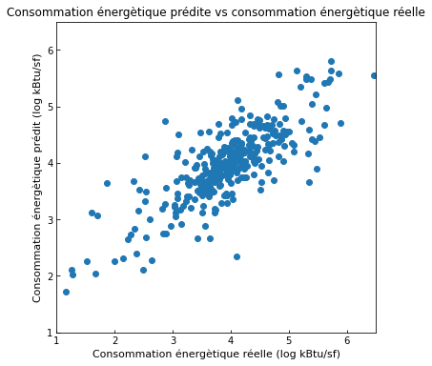
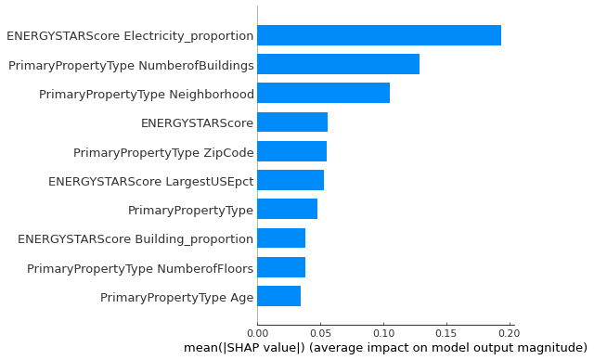
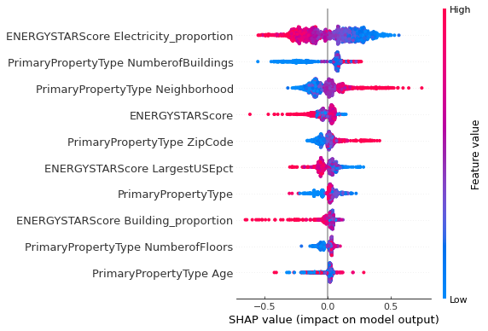
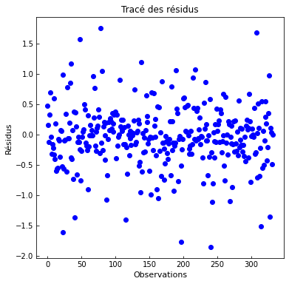
Consommation énergètiques: analyse du meilleur modèle
Impact des variables sur les prédictions en utilisant les valeurs de Shap
Colinéarité entre
émissions prédites et réelles
ENERGY STAR Score élevé => bâtiment performant
En moyenne, les bâtiments 100% électriques consomment moins
Scores bons, explications logiques => je peux utiliser le modèle pour le prédictions
La représentation des résidus ne présente aucune structure particulière

Slide 16
4. Analyse de l’ENERGY STAR Score

Slide 17
Analyse de l’intérêt de l’ENERGY STAR Score pour les prédictions
Pour les meilleur modèle, réentrainement et calcul des scores (cross-validation scores) pour:
Jeu des données complet, sans et avec ENERGY STAR score
Jeu de données partiel des bâtiments avec ENERGY STAR Score
Jeu de données partiel des bâtiments sans ENERGY STAR Score
Scores - prédiction des émissions :
Modèle | R2 | MAE | RMSE
Imputé avec ESS | 0.6811 | 0.2135 | 0.3218
Imputé sans ESS | 0.6349 | 0.2443 | 0.3441
Partiel avec ESS | 0.7653 | 0.1514 | 0.2469
Partiel sans ESS | 0.4821 | 0.3381 | 0.4536
Scores - prédiction des consommations :
Modèle | R2 | MAE | RMSE
Imputé avec ESS | 0.5463 | 0.3959 | 0.5677
Imputé sans ESS | 0.3746 | 0.4758 | 0.6644
Partiel avec ESS | 0.7315 | 0.2649 | 0.3909
Partiel sans ESS | 0.2601 | 0.6281 | 0.8198
Les scores empirent nettement sans ENERGY STAR Score

Slide 18
5. Conclusions

Slide 19
Conclusions
Pré-traitement des données
Sélection bâtiments non résidentiels et identification des variables pertinentes
Création des jeux des données sans et avec ENERGY STAR Score
Nettoyage des données
Feature engineering
Jeux de donnés nettoyé exploitable
Variables potentiellement utiles pour la modélisations
Analyse des données
Analyses univariées: distributions des variables
Analyse bivariées: relations entre variables independantes et variables cible
Transformations des variables nécessaires
Différences de consommation/émission selon l’usage et quartier => justification Target Encoding
Modelisations
Plusieurs régressions et transformations testées
Sélection du meilleur modèle
Analyse des importance des variables
XGBoost est le meilleur modèle
Pour limiter les émissions: privilégier électricité
Pour limiter le consommations: optimiser la performance
Analyse de l’ENERGY STAR SCORE
Nécessaire pour des bonnes modélisations
Pistes d’améliorations: utiliser des variables comme le nombre d’occupants/travailleurs, nombre d’équipements de chauffage/réfrigération, etc.

Slide 20
Merci de votre attention
Il y a des questions?

